Slide 1
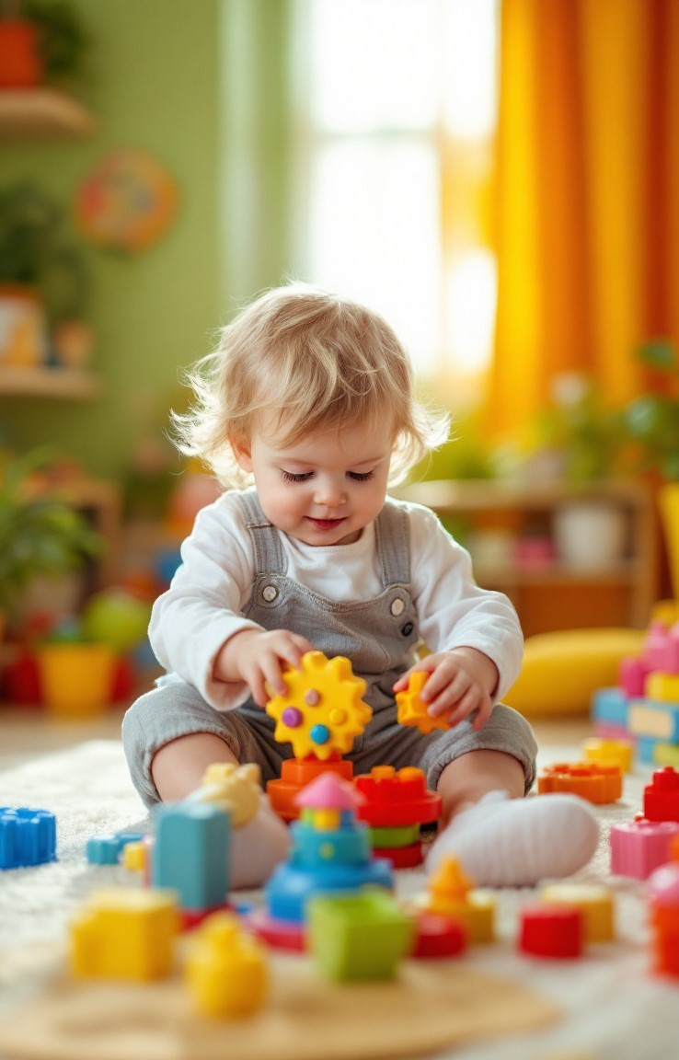
Развитие сенсорно -перцептивной сферы дошкольников с ЗПР.
«Мир входит в сознание человека лишь через органы внешних чувств. Если она закрыта, то он не может войти в него, и не может вступить с ним в связь. Мир тогда не существует для сознания »
Б. Прейер
Автор: учитель - дефектолог
Филатова С.А.

Slide 2
Что такое сенсорное восприятие?
Основные понятия
Определение
Сенсорные системы
Сенсорная интеграция
Сенсорное восприятие - это процесс получения информации об окружающем мире через органы чувств. Оно позволяет нам воспринимать цвета, звуки, запахи, вкус и текстуру.
Наши органы чувств - зрение, слух, осязание, обоняние и вкус. Каждая система связана с определенным типом сенсорного восприятия.
Для целостного восприятия мира необходима сенсорная интеграция - процесс обработки и объединения информации, поступающей от разных органов чувств.

Slide 3

Развитие у детей базовых навыков восприятия и их расширение происходит через несколько этапов:
1.Знакомство с миром через действия.
2.Превращение действий в способы ориентировки.
3.Саморегулирующиеся действия.
4.Использование сенсорных эталонов.
5.Создание «моторного алфавита».
6.Развитие когнитивных навыков.

Slide 4

Роль сенсорного восприятия в развитии ребёнка
Сенсорное восприятие влияет на развитие познавательных процессов: внимание, память, мышление, речь. Дети, получающие богатый сенсорный опыт, легче усваивают информацию и развивают свои способности.
Сенсорное развитие также тесно связано с формированием эмоциональной сферы и социальной адаптацией. Дети, которые могут эффективно воспринимать и обрабатывать сенсорную информацию, лучше справляются с эмоциями, легче устанавливают контакт с окружающими.
Сенсорный опыт играет ключевую роль в развитии моторики и координации движений. Дети, которые активно взаимодействуют с окружающей средой, лучше развивают свои двигательные навыки и координацию.

Slide 5

Особенности восприятия
у детей с ограниченными возможностям здоровья (ЗПР)
*отличается крайне ограниченным объемом: они
выделяют в объекте наименьшее количество
признаков, с трудом выделяют объект из фона;
* у старших дошкольников с задержкой
психического развития нарушены такие функции
сенсорной сферы и восприятия, как предметность и
структурность. Проявляется в том, что дети
затрудняются в узнавании предметов, находящихся в
непривычном ракурсе;
*наблюдаются недостатки зрительнопространственной ориентировки.

Slide 6

Диагностика сенсорного развития дошкольников
Игровые тесты, используются для оценки различных сенсорных навыков, например, способность различать цвета, формы, звуки, запахи.
Наблюдение за поведением ребёнка в различных ситуациях - как он играет, как реагирует на звуки, как взаимодействует с объектами.
Беседы с ребенком о его сенсорных ощущениях - какие цвета он любит, какие звуки ему нравятся, как он ощущает разные текстуры.

Slide 7
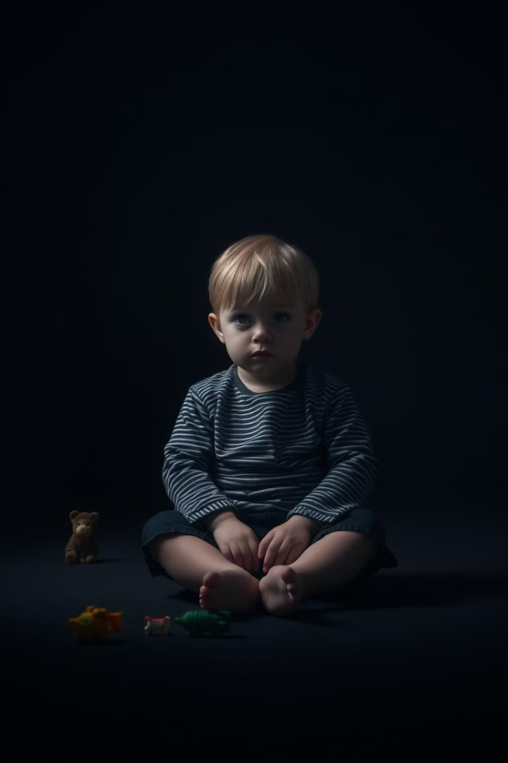
Нарушения, выявляемые у детей в процессе обследования
1.Зрительное восприятие:
трудности в узнавании и различении цветов, форм, размеров;
замедленное и фрагментарное восприятие зрительных стимулов;
*сложности в пространственной ориентации и восприятии глубины.
2.Слуховое восприятие:
* снижение остроты слуха или его избирательность;
трудности в дифференциации звуков по высоте, громкости, тембру;
нарушение слухового внимания и памяти.
3.Тактильное восприятие:
пониженная или повышенная чувствительность к тактильным стимулам;
затруднения в определении свойств предметов на ощупь (например, текстуры, температуры);
*сложности в выполнении заданий, требующих точного тактильного восприятия (например, сортировка предметов по форме или размеру).
4.Кинестетическое восприятие:
* нарушения в ощущении положения тела и частей тела в пространстве;
трудности в координации движений и управлении своим телом;
снижение точности и плавности движений.
5.Интегративное восприятие:
сложности в объединении информации, поступающей от разных органов чувств;
нарушение целостности восприятия объектов и ситуаций;
*трудности в формировании целостных образов предметов и явлений.
6.Внимание и концентрация:
* сниженная способность к концентрации внимания на сенсорных стимулах;
быстрая утомляемость при выполнении сенсорно-перцептивных задач;
трудности в переключении внимания между разными сенсорными модальностями.

Slide 8
Работа с детьми с особыми образовательными потребностями
Индивидуальный
подход
Важно учитывать особенности сенсорного развития каждого ребенка с ОВЗ и разрабатывать индивидуальные программы.
Адаптация
материалов
Поддержка
педагога-психолога
Использование специальных материалов и оборудования для детей с нарушениями зрения, слуха, интеллекта.
Педагог-психолог оказывает помощь детям с ОВЗ в сенсорной сфере, обучает родителей и педагогов работе с ними.

Slide 9

Направления коррекционно-развивающей работы
– расширение пределов чувственного опыта детей
– обучение координации моторики и соотнесению действий с признаками предметов, которые захватывает рука дошкольника .
– обозначение вариантов обследования мира.
– формирование представлений об эталонах цвета, формы, габаритов.
– раскрытие процесса классификации объектов.
– развитие межполушарного взаимодействия.
– развитие пространственного мышления, восприятия формы и размера с использованием различных модульных конструкций.

Slide 10

Сенсорное восприятие играет важную роль в развитии ребенка дошкольного возраста. Важно стимулировать сенсорное развитие детей, используя игры, упражнения и создавая сенсорно-богатую среду.
В работе с детьми с ОВЗ необходимо учитывать их индивидуальные особенности и разрабатывать специальные программы.
Сенсорное развитие - залог гармоничного и успешного развития ребенка.

